Slide 1
Šablony a standardní knihovny v C++
MSCPP2
Petr Krulík
12.3.2009
http://pocitacova.skola.cz/DetailKurzu.aspx?IDKurzu=3859

Slide 2
Proč šablony?
Šablony jsou základem generického programování.
Nebývalá znovu-použitelnost kódu vede ke zvýšení produktivity a snižuje pravděpodobnost výskytů chyb.
Šablony jsou základním kamenem standardních C++ knihoven.
Nabízí parametrizované typy.
Šablonové mohou být funkce i třídy.
Umožňují polymorfismus v době kompilace (bez zátěže za běhu programu).

Slide 3
Proč standardní knihovny
Efektivní programování v libovolném jazyku stojí a padá na knihovnách.
Proč programovat stále dokola stejný kód.
Řeší elementární problémy při práci s poli, řetězci, proudy a dynamickou pamětí.
Implementuje elementární algoritmy.
Implementace je „exception safe“.
Jsou snadno rozšiřitelné.
Jsou stejně rychlé jako ručně psaný kód.

Slide 4
Kritika šablon
Každá mince má dvě strany.
Nutno přehodnotit tradiční objektově orientovaný styl programování.
Může zvětšovat velikost binárů (code bloat).
Prodlužuje dobu kompilace.
Velmi nepřehledná chybová hlášení při kompilaci.
Nový standard C++09 většinu problémů řeší.

Slide 5
Preprocesorová makra
Preprocesorová makra umožňují napsat kód nezávisle na typu operandů.
#define MIN(a,b) ((a)<(b)?(a):(b))
int main() {
// funguje
cout << MIN(3,4) << ‘\n’;
cout << MIN(3.14,4.8) << ‘\n’;
cout << MIN(3,4.8) << ‘\n’;
// nefunguje
cout << MIN(“AA”,”BB”) << ‘\n’;
int x=1, y=5;
cout << MIN(++x,y) << ‘\n’;
}
Preprocesorové makro se vkládá do místa použití.
Může interferovat s prioritou okolních operací uvnitř složeného výrazu.
Parametry maker nejsou vyhodnoceny.
Problematická hlášení při chybě v kompilaci.

Slide 6
Šablony funkcí
Eliminují většinu problémů maker a nabízí další možnosti.
template <typename T>
T min( T a, T b )
{ return a < b ? a : b; }
int main() {
cout << min(3, 4) << ‘\n’;
cout << min(3.14, 4.8) << ‘\n’;
// nelze
cout << min(3, 4.8) << ‘\n’;
// chybný výsledek
cout << min(“AA”, “BB”) << ‘\n’;
// správný výsledek
int x = 1, y = 5;
cout << min(++x, y) << ‘\n’;
}
Klíčové slovo template uvádí šablonu.
Parametry šablony jsou ve špičatých závorkách.
T je parametr šablony zastupující typ.
Klíčové slovo typename je zastupitelné slovem class.
Parametrem šablony mohou být i integrální hodnoty.
Parametry šablony mohou mít výchozí hodnoty.
Šablonová funkce je neúplná, kompilátor musí znát parametry šablony, aby funkci rozvinul.
Šablonové parametry si kompilátor domyslí z parametrů uvedených při volání funkce.
V uvedeném případě se generují tři verze dané funkce.

Slide 7
Explicitní parametry šablony
Pokud nelze odečíst ze seznamu parametrů funkce.
template <typename T>
T min( T a, T b )
{ return a < b ? a : b; }
int main() {
// nelze
// cout << min(3, 4.8) << ‘\n’;
// nutno zadat explicitně
cout<< min<double>(3,4.8) <<‘\n’;
}
Šablona min předpokládá, že a, b jsou stejného typu.
Pokud nejsou, nehledají se implicitní konverze jako u běžných funkcí.
Musíte buď explicitně přetypovat daný parametr.
A nebo lépe, explicitně určit typ T šablony min. Poté kompilátor implicitní konverzi použije.

Slide 8
Specializace šablony
Umožňuje jiný algoritmus v závislosti na dosazených typech.
template <typename T>
T min( T a, T b )
{ return a < b ? a : b; }
template < >
const char* min( const char* a,
const char* b)
{
return strcmp(a,b) < 0 ? a : b;
}
int main() {
// konečně správný výsledek
cout<< min(“AA”,”BB”) <<‘\n’;
}
Analogie přetěžování funkcí.
Vyjímka z obecného tvaru či alternativní zpracování.
Specializace je buď úplná nebo částečná.
Představuje if v době kompilace, buď se zavolá obecná nebo specializovaná verze.
Stejný název, různé typy a chování – polymorfismus.
Při volání má přednost více specializovaná verze před obecnou.

Slide 9
Cvičení: swap
Záměna pomocí třetí buňky je nejefektivnějším způsobem.
template < typename T >
void swap( T& a, T& b )
{ … }
template < >
void swap(unsigned &a, unsigned &b)
{ … }
int main() {
double a = 3.14, b = 4.8;
swap( a, b );
cout << a << “ “ << b << ‘\n’;
unsigned x = 3, y = 4;
swap( x, y );
cout << x << “ “ << y << ‘\n’;
}
Napište proceduru provádějící záměnu dvou prvků.
Obecná verze provede záměnu pomocí třetí buňky.
Specializace pro unsigned využije bitwise xor nebo aritmetické sčítání a odčítání.
http://en.wikipedia.org/wiki/XOR_swap_algorithm

Slide 10
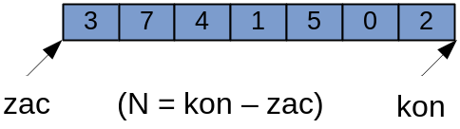
Práce s polem
Existuje mnoho algoritmů, jak jim ovšem pole předat?
Pole bez zarážky lze předat adresou prvního prvku a počtem prvků.
Nebo bázovým a stop ukazatelem.
Návrh standardních knihoven používá (většinou) bázi a stop ukazatel.
const int N = 7;
int pole[N] = {…};
// předám bázi a počet prvků
zpracuj( pole, N );
// předám bázi a stop ukazatel
zpracuj( pole, pole + N );

Slide 11
Cvičení: zobraz
Zobrazení prvků pole.
// navrhněte proceduru zobraz
…
int main() {
const char str[] = “Ahoj”;
zobraz(str, str+strlen(str), “”);
const int N = 5;
int pole[N] = {1,3,5,7,9};
zobraz( pole, pole+N );
}
Procedura zobraz posílá prvky pole do cout
Za posledním prvkem odřádkujte pomocí endl.
Prvky jsou odděleny parametrizovatelným řetězcovým delimitorem s výchozí hodnotou mezera (“ “).
Diskutujte možné podoby parametrů šablony i funkce samotné.

Slide 12
Návrh parametrů šablony
Čím je funkce obecnější, tím širší má použití.
Následující deklarace jdou od nejobecnější k nejspeciálnější:
template <class T> void f(T);
template <class T> void f(T*);
template <class T> void f(const T*);
V první šabloně lze použít hodnotu libovolného typu.
Druhá je speciálnější, lze použít jen ukazatele.
Třetí lze volat jen s ukazatelem na konstantní hodnotu.
Návrh cyklu má na genericitu funkce taktéž vliv:
for( ; zac != kon; ++zac ) { … }
for( ; zac < kon; ++zac ) { … }
Druhá smyčka předpokládá, že v definičním oboru proměnných zac, kon existuje uspořádání. Např. komplexní čísla můžete testovat na rovnost a různost, ale menší a větší není definováno.
Nutno ovšem podotknout, že druhá smyčka je robustnějším kódem. Proč?

Slide 13
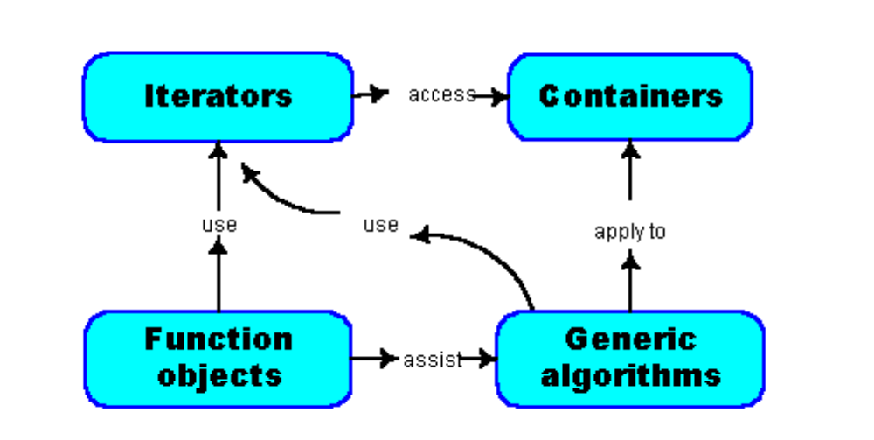
STL komponenty
Základní stavební kameny STL...

Slide 14
STL algoritmy
Každý algoritmus je smyčkou...
C++ má tři typy cyklů (for, while, do-while)
Dnes už to neplatí, cyklů je cca 50 (copy, find, min_element, replace, accumulate, …)
Algoritmy lze přizpůsobovat Vašim typům a potřebám.
Vše je otázkou důvěry. Napíšete daný algoritmus lépe než tvůrce knihovny Vašeho kompilátoru?

Slide 15
Kategorie algoritmů

Slide 16
STL kontejnery
TBD
Sekvenční
vector
deque
list
Asociativní
set
multiset
map
multimap
Notes:
http://www.cs.brown.edu/people/jak/proglang/cpp/stltut/tut.html grafika iteratoru

Slide 17
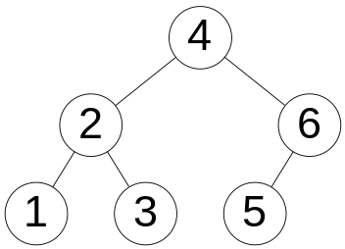
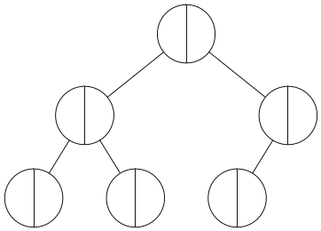
Struktura kontejnerů
Každý kontejner má specifické vnitřní uspořádání.
kontejner
sekvenční
asociativní
vector
deque
list
set
map
multiset
multimap

Slide 18
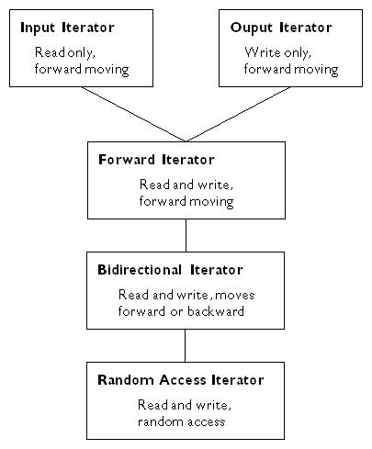
STL iterátory
Iterátor je generický ukazatel...
Poskytovatelé:
Input – istream
Output – ostream
Bidirectional – list, set, map
Random access – vector, deque, array
http://stdcxx.apache.org/doc/stdlibref/iterators.html

Slide 19
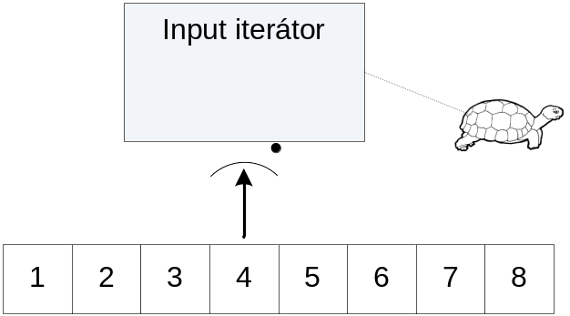
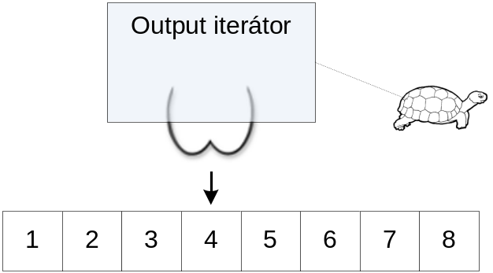
Input / Output iterátory
Obrázek vydá za deset slov…
for( ; zac != kon; ++zac )
{ … }
for( … ) {
*kam = *zac;
++kam;
}

Slide 20
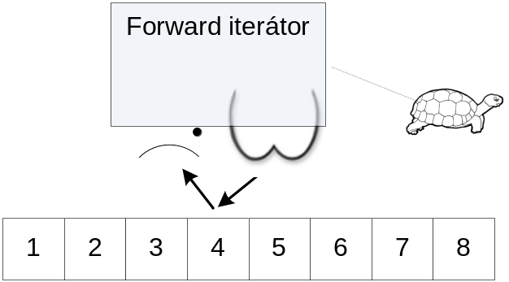
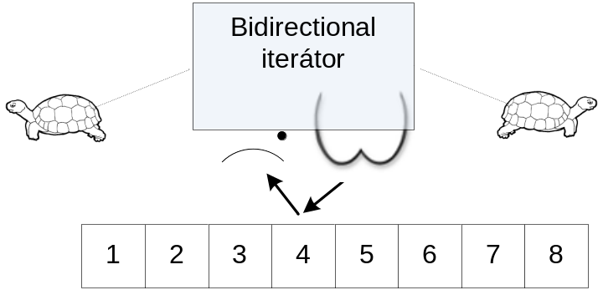
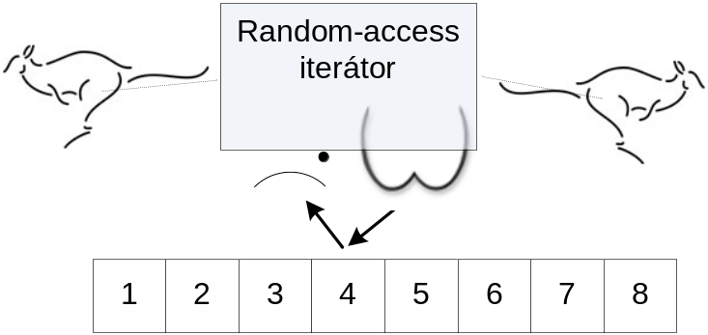
Forward – Bidirectional
Random access
Obrázek vydá za deset slov…

Slide 21
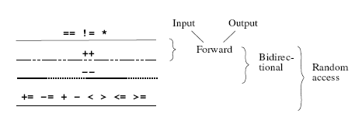
Vlastnosti iterátorů
Iterátory se liší schopnostmi…
STL Tutorial and Reference Guide, Section 2.3 Iterators

Slide 22
Iterátory a algoritmy
Jaké nároky mají jednotlivé algoritmy…
Input iterator
accumulate
partial_sum
adjacent_difference
for_each
find (_if)
count (_if)
transform
replace_copy (_if)
remove_copy (_if)
unique_copy
partial_sort_copy
Output iterator
transform
replace_copy (_if)
generate_n
remove_copy (_if)
unique_copy
reverse_copy
rotate_copy
merge
set_union
set_intersection
set_difference
set_symmetric_difference
partial_sum
adjacent_difference
Forward iterator
adjacent_find
replace (_if)
generate
remove (_if)
unique
rotate
rotate_copy
lower_bound
upper_bound
equal_range
binary_search
max_element
min_element
Bidirectional iterator
reverse
reverse_copy
partition
stable_partition
next_permutation
prev_permutation
Random access
random_shuffle
push_heap
pop_heap
make_heap
next_permutation
sort_heap
sort
partial_sort
partial_sort_copy
nth_element

Slide 23
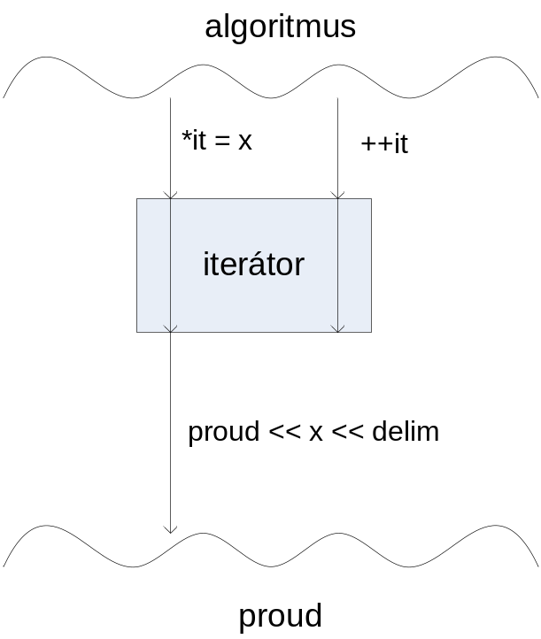
Výstupní proudové iterátory
Prozkoumejme detaily implementace.
class OutStrIt {
ostream& _f;
char* _delim;
public:
OutStrIt(ostream& f, char* d )
: _f(f), _delim(d)
{ }
OutStrIt& operator ++()
{ return *this; }
OutStrIt& operator *()
{ return *this; }
OutStrIt& operator =(int x) {
_f << x << _delim;
return *this;
}
};

Slide 24
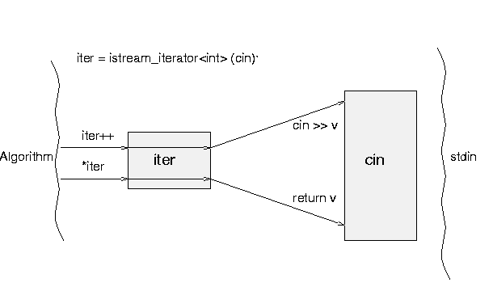
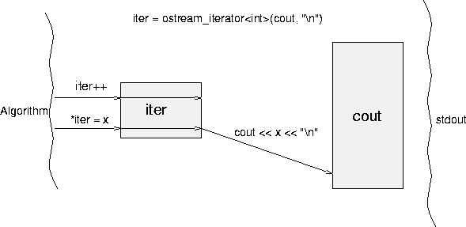
Vstupní proudové iterátory
Prozkoumejme detaily implementace.

Slide 25
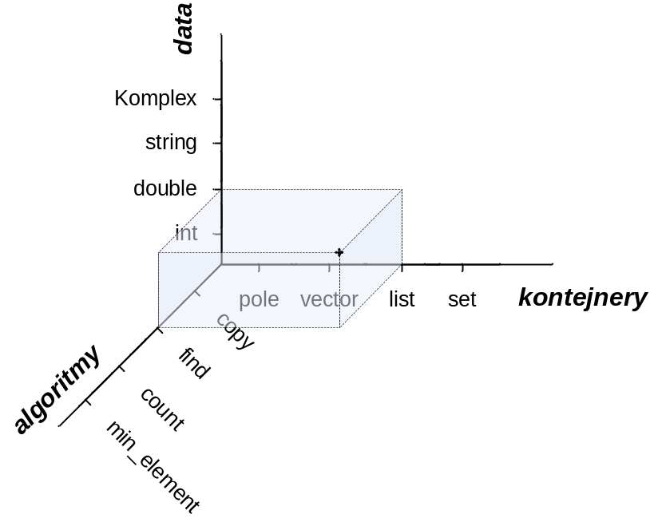
STL produktivita
Kompilátor generuje kód za Vás...
Libovolná data lze umístit do libovolného kontejneru.
Algoritmy pracují s iterátory.
Každý kontejner poskytuje iterátory.

Slide 26
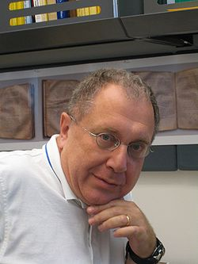
Alexander Stepanov
* 16.11.1950 Moskva
Autor STL, 1993 HPLabs
http://www.stepanovpapers.com/

Slide 27
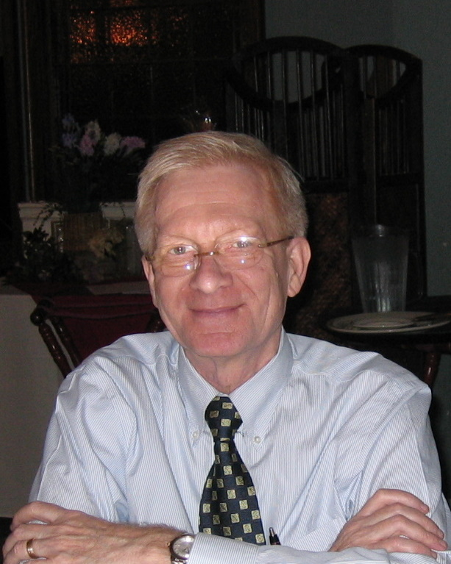
David R. Musser
Prosazuje principy generického programování od 1971.
http://www.cs.rpi.edu/~musser/
Knihy
STL Tutorial and Reference Guide
The C++ Standard Template Library

Slide 28
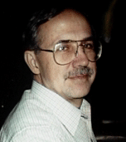
P. J. Plauger
Autor Sci-Fi povídek.
President of Dinkumware, Ltd.
ISO C++ standard comittee converner.
http://www.plauger.com/index.html
Knihy
The C++ Standard Template Library
Standard C Library
Software tools

Slide 29

Andrei Alexandrescu
Narozen v Rumunsku.
Přední expert v oblasti pokročilého C++ programování.
Bubeník v rockové kapele, bývalý výsadkář rumunské armády.
http://erdani.org/
Knihy
Modern C++ design
C++ coding standards (společne s A.Alexandresu)

